Slide 1
Итоговое сочинение
2019-2020 учебный год

Slide 2
Сроки проведения сочинения (изложения)
4 декабря 2019 года
5 февраля 2020 года
6 мая 2020 года

Slide 3
Направления итогового сочинения 2019/2020

Slide 4
Направления итогового сочинения 2019-2020
«Война и мир» – к 150-летию великой книги
Надежда и отчаяние
Добро и зло
Гордость и смирение
Он и она

Slide 5
Совет:
Начните подготовку к итоговому сочинению с определения тех понятий, которые входят в формулировки направлений (краткие определения, синонимы, антонимы и т.п.)

Slide 6
Формулировки тем сочинений по направлениям
Констатирующие
Цитатные
В форме вопроса
Могут включать оба понятия и только одно из них
Важно не пытаться угадать формулировку, а научиться понимать конкретную тему.

Slide 7
Формулировки тем сочинений
Обратите внимание учеников на то, что направления итогового сочинения и темы сочинения – ЭТО НЕ ОДНО И ТО ЖЕ!
Формулировки тем сочинений могут включать как оба понятия, определяющие тематические направления, так и одно из них.

Slide 8
Примеры формулировок тем сочинения

Slide 9
«Война и мир» – к 150-летию великой книги
Согласны ли вы с высказыванием княжны Марьи Болконской: "... надо быть снисходительным к маленьким слабостям; у кого их нет...».
Лев Толстой: «Я старался писать историю народа», - согласны ли вы с высказыванием автора романа-эпопеи?
Чем творчество Л.Н. Толстого может быть интересно современному читателю? (По роману «Война и мир»)
Какие проблемы в романе Льва Толстого «Война и мир» наиболее интересны для Вас?
Особенности психологического анализа в романе "Война и мир".
Реализм Толстого в изображении войны в романе "Война и мир".
"Война и мир" как роман-эпопея.
Путь нравственных исканий Андрея Болконского Пьера Безухова.
Москва и Петербург в изображении Толстого в романе «Война и мир».
Согласны ли вы с мнением: «Война и мир» – величайший бестселлер, регулярно читаемый, переиздаваемый, экранизируемый и вызывающий споры и различные толкования даже спустя полтора столетия после первой публикации.»

Slide 10
Надежда и отчаяние
Согласны ли вы с высказыванием Иммануила Канта: «От пустых надежд человек сохнет»?
Согласны ли вы с высказыванием Александра Дюма-отца: «Вся мудрость жизни заключена в двух словах: ждать и надеяться»?
Прав ли был древнегреческий философ Платон, когда утверждал: «Надежды — сны бодрствующих»?
Тот, кто потерял любимого человека, не должен впадать в отчаяние.
Согласны ли вы с высказыванием Бернарда Шоу: «Тот, кто никогда не надеялся, не может отчаяться»?
Можно ли назвать отчаянием минуты, когда человеку кажется, будто, рушится весь мир.

Slide 11
Литература по направлениям

Slide 12
Гордость и смирение (поэтические тексты)
М. Цветаева «Гордость и робость — родные сёстры»
М. Цветаева «Безупречен и горд»
И.С. Тургенев стихотворение в прозе «Простота»
А. Ахматова «Смирение»
5М.Ю. Лермонтов «Я не унижусь пред тобою…»
В. Высоцкий «Чужая колея»
О. Мандельштам «Душа устала от усилий»
Ю. Друнина «Белый флаг»
А. Яшин «Гордость»
В. Жуковский «Идиллия»
И. Бродский «На прения с самим собою ночь»
А. Фет «Я знаю, гордая, ты любишь самовластье»
Е. Евтушенко «Не возгордись»
Н. Минский «В страданьях гордость позабыв»
В.С. Шефнер «Гордыня»
З.Гиппиус «Смиренность»

Slide 14
Рекомендации по подготовке к сочинению

Slide 15
Обязательно познакомьте учеников с критериями оценки сочинения (изложения)

Slide 16
Выполнение требования №1 «Объём итогового сочинения»
Рекомендуемый объем итогового сочинения – 350 слов. Максимальное количество слов в сочинении не устанавливается.
Качество сочинения напрямую не зависит от объема. Выпускник должен создать самостоятельный полноформатный связный текст, объем которого задается целями и логикой авторского высказывания. Пишущий сам определяет объем, достаточный для раскрытия темы (но не менее 250 слов), и разворачивает свои рассуждения в жанре сочинения.

Slide 17
Выполнение требования №1 «Объём итогового сочинения»
Если ВСЕ требования к сочинению выполнены, кроме требования №1, за работу всё равно ставится «незачёт»

Slide 18
Выполнение требования № 2 «Самостоятельность написания итогового сочинения»
Не допускается списывание сочинения (фрагментов сочинения) из какого-либо источника или воспроизведение по памяти чужого текста (работа другого участника; текст, опубликованный в бумажном и/или электронном виде, и др.).
В том случае, если сочинение списано частично и фрагменты подверглись некоторой обработке (упрощению), но несамостоятельность установлена и списанный текст составляет значительную часть сочинения – «незачёт».

Slide 19
Выполнение условий критерия № 1 «Соответствие теме»
В прошлом учебном году только 1,5 % учеников не получили «зачёт» по этому критерию.
ОШИБКИ:
- непонимание формулировки темы
- неумение выявить ключевые слова
- нечёткое понимание терминов и понятий

Slide 20
Рекомендации
Необходимо объяснить ученикам, как выбирать тему
Следует выявить ключевые слова в формулировке
При подготовке к сочинению использовать словари для уяснения смысла терминов и понятий

Slide 21
Выполнение условий критерия №2«Аргументация. Привлечение литературного материала»
Ошибки:
- неумение формулировать главную мысль сочинения и последовательно доказывать её с опорой на литературные произведения
- неудачный подбор литературного материала
- искажение литературных текстов

Slide 22
Рекомендации
Упражнения на формулирование основной мысли сочинения на определённую тему
В соответствии с главной мыслью отбирается литературный материал (обширный литературный контекст, привлечённый поверхностно – плохо!)

Slide 23
Способы привлечения литературного материала
Комментированный пересказ
Актуализация проблематики литературного произведения
Аспектная характеристика литературного героя
Обращение к системе образов произведения
Сопоставление фрагментов и героев разных произведений

Slide 24
Тренировочные упражнения
Включить в пересказ фрагмента из произведения комментирование и оценку
Исключить из сочинения литературные примеры, не относящиеся к теме
Определить, соответствуют ли литературные примеры выдвинутым тезисам и аргументам
Исправить фактические ошибки
В процессе подготовки важно научить учеников проверять всю информацию по справочникам и энциклопедиям.

Slide 25
Выполнение условий критерия №3 «Композиция и логика рассуждения»
Ошибки:
- непродуманность структуры и композиции сочинения, что приводит к логическим ошибкам
- отсутствие смысловых связей между частями сочинения, особенно между вступлением и заключением

Slide 26
Рекомендации
!!! Нельзя начинать писать текст, не обдумав его структуру
Это можно делать разными способами

Slide 27
ТИПИЧНЫЕ ОШИБКИ
Отсутствие связок между содержательными частями сочинения: вступлением и заключением, основной частью сочинения и заключением.
Пропорциональность частей сочинения. Вступление и заключение в совокупности должны составлять не более 1/3 всего сочинения. Основная часть – 2/3.
Неумение строго следовать теме сочинения в ходе рассуждения.
Неумение композиционно выстраивать свое сочинение в соответствии с темой и основной мыслью.
Огромное количество лишней информации во вступлении и заключении. Однако слишком короткое и необоснованное заключение – это тоже плохо. Оно должно действительно обобщать и подытоживать всю работу. Отсутствие заключения является серьезной логической ошибкой. Заключение должно содержательно соответствовать вступлению / теме / основному тексту сочинения.

Slide 28
ТИПИЧНЫЕ ОШИБКИ
Отсутствие во вступлении проблемного вопроса (это сама тема) и формулировки ключевого тезиса, который будете доказывать.
Нечеткое формулирование тезисов, затрудняющее их встраивание в логическую структуру сочинения; Если тезисов несколько, то не должно быть противоречия между тезисами, сформулированными в разных частях сочинения.
Слабые аргументы. Являются таковыми, если не доказывают, неубедительно или поверхностно подтверждают тезис.
Необоснованные повторы одних и тех же мыслей.
Ошибки в делении текста на абзацы и даже полное отсутствие абзацев.
Неумение оперировать абстрактными понятиями.
Неразличение понятий «пример» и «аргумент», неумение формулировать на основе примера микровывод, соотнесенный с выдвигаемым тезисом.

Slide 29
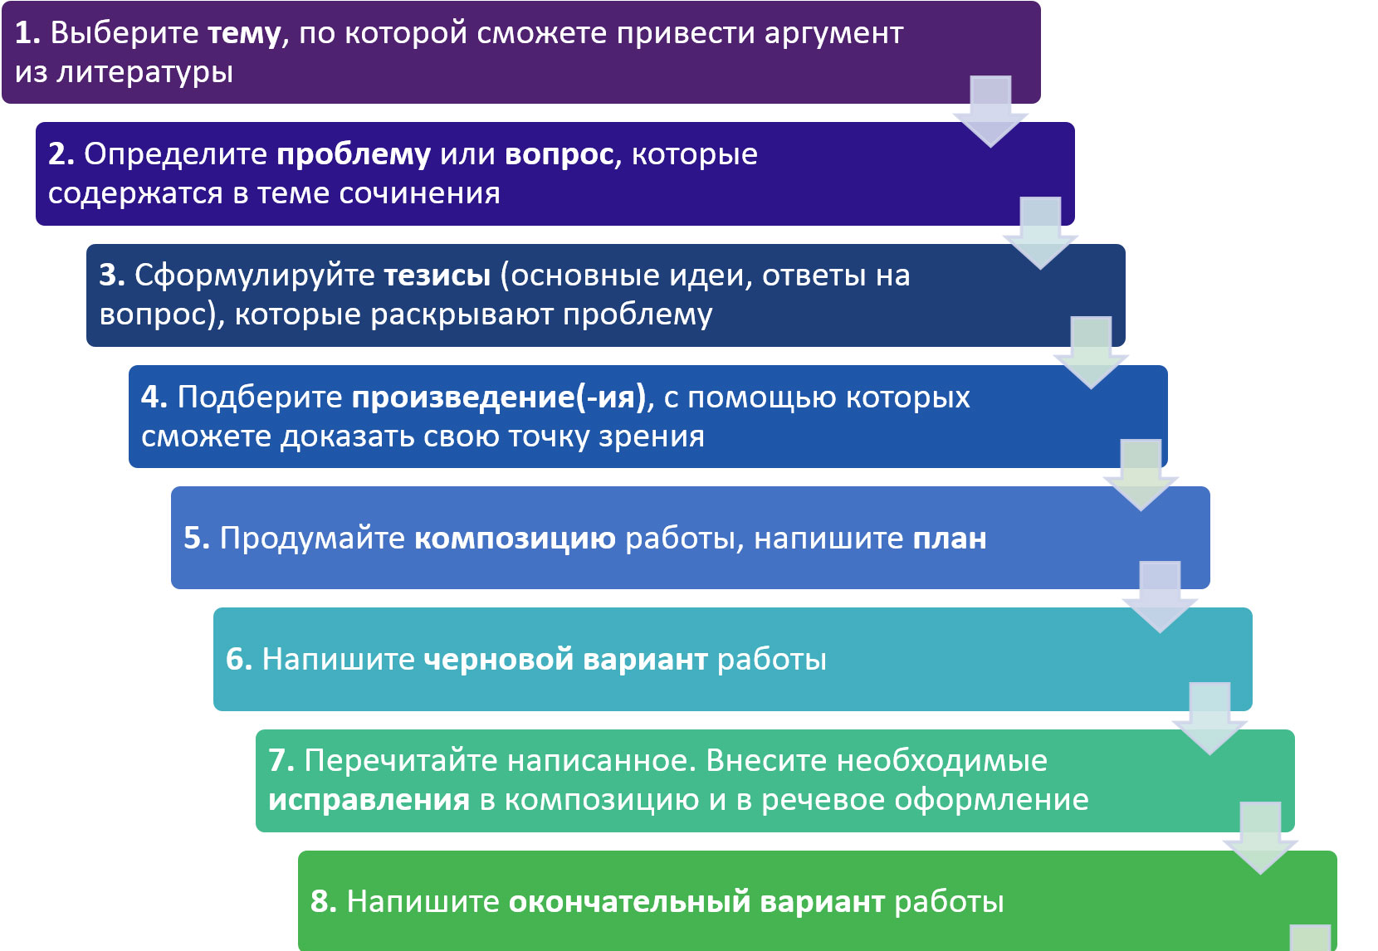
Последовательность работы над сочинением

Slide 30
КАК ПИСАТЬ ВСТУПЛЕНИЕ
Не стоит начинать сочинения с «атаки вопросами». (Пр. Что такое верность? Какую роль играет верность в отношениях? Что значит быть по-настоящему верным?) При таком подходе даются общие ответы обо всем и ни о чем. Дайте ответ на вопрос, сформулированный в теме сочинения, этого будет достаточно.
Во вступлении часто используются определения из словаря. Необходимо использовать их с умом. Они должны быть мотивированы темой.
Не увеличивайте объем вступления. Вступление должно составлять не более 15 % от всего сочинения.
Во вступлении должен быть обозначен проблемный вопрос (это сама тема) и формулировка ключевого тезиса, который будете доказывать

Slide 31
КАК ПИСАТЬ ЗАКЛЮЧЕНИЕ
Заключение должно соответствовать вступлению / теме / основному тексту сочинения по содержанию.
Перед написанием заключения нужно перечитать вступление, вспомнив проблемы, поставленные в нем, и сделать так, чтобы заключение обязательно перекликалось со вступлением, так как отсутствие связи между вступлением и заключением является одной из самых распространенных содержательно-композиционных ошибок.
В заключении можно: - подвести итог всего рассуждения - использовать уместную цитату, содержащую суть главной мысли сочинения - дать краткий и точный ответ на вопрос темы.
Объем заключения: не более 15% от всего сочинения.

Slide 32
ТРЕБОВАНИЕ К АРГУМЕНТАЦИИ
Аргументы должны подтверждать тезис
Можно использовать аргументы из 1 произведения, но в этом случае необходимо дать комплексный анализ произведения в рамках темы. Не следует перегружать сочинение перечнем литературных произведенийни для набора слов, ни для получения хорошей оценки, количество не влияет на оценку, важно качество аргумента.
Качество аргумента. Используйте для подтверждения тезиса только то произведение, которое вы читали, чтобы не допустить фактических ошибок. Не пересказывайте произведение. Необходим анализ и ваши рассуждения. Каждый аргумент должен действительно подтверждать ваш тезис, поэтому необходимо делать микровыводы, соответствующие теме и тезису.

Slide 33
Выполнение условий критериев № 4 и 5 (Речь и грамотность)

